Slide 1
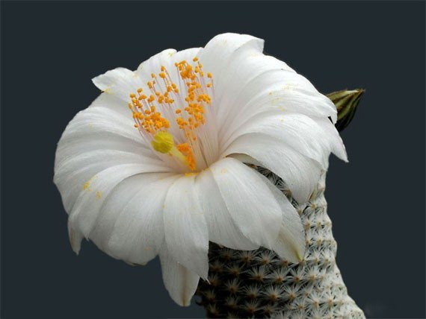
Будова й різноманітність квіток

Slide 2
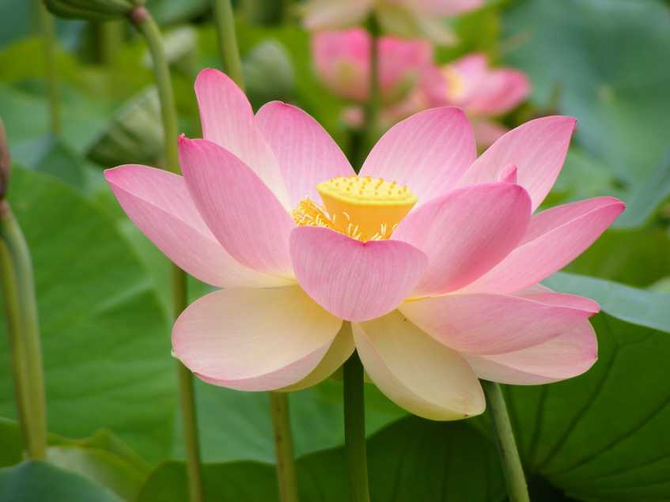
Квітка – видозмінений пагін
Це вкорочений, видозмінений, обмежений у рості пагін

Slide 3
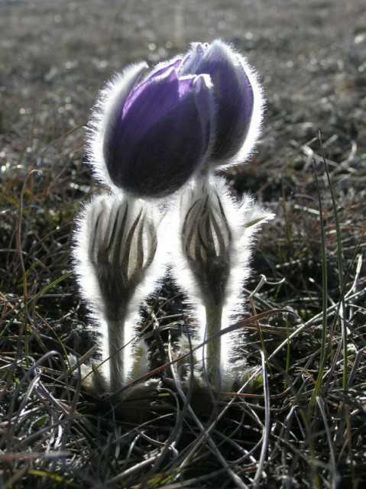
Квітка – видозмінений пагін
Квітка пристосована до статевого розмноження

Slide 4
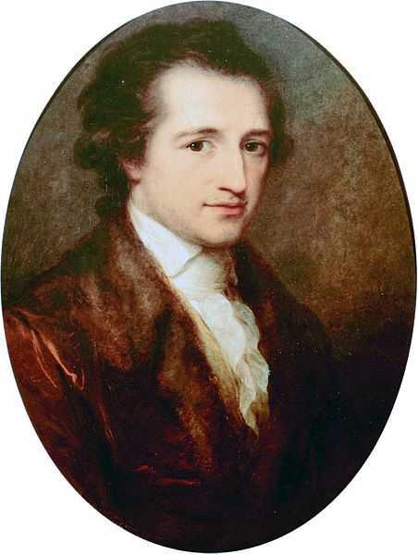
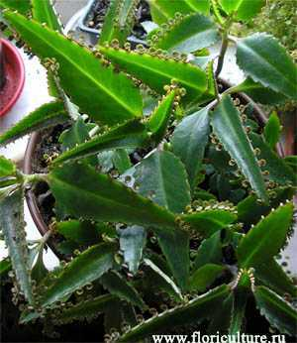
Квітка – видозмінений пагін
Він дав визначення «квітка»,
а коланхое в Європі і досі звуть квітка Гете
(він відкрив його лікарські властивості)
Німецький поет і вчений Йоган Гете був любителем ботаніки

Slide 5
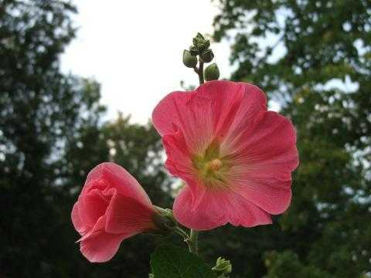
Квітка – видозмінений пагін
Квітки розвиваються на верхівці стебла і
в пазухах листків із репродуктивних бруньок

Slide 6
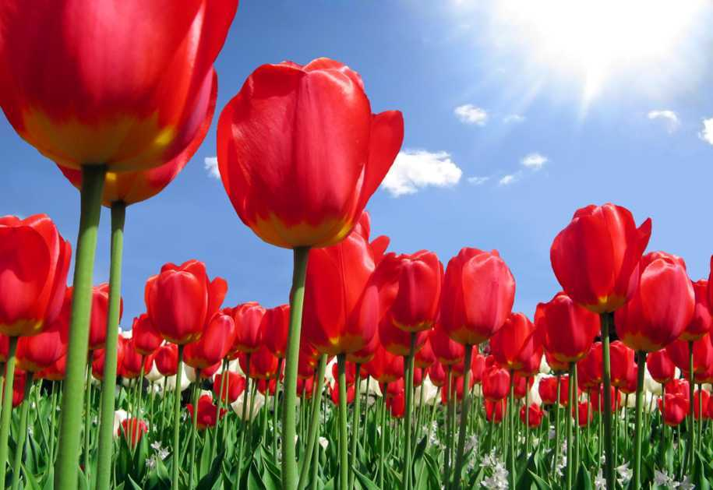
Квітка – видозмінений пагін
Квітконіжка – видозмінене стебло пагона

Slide 7
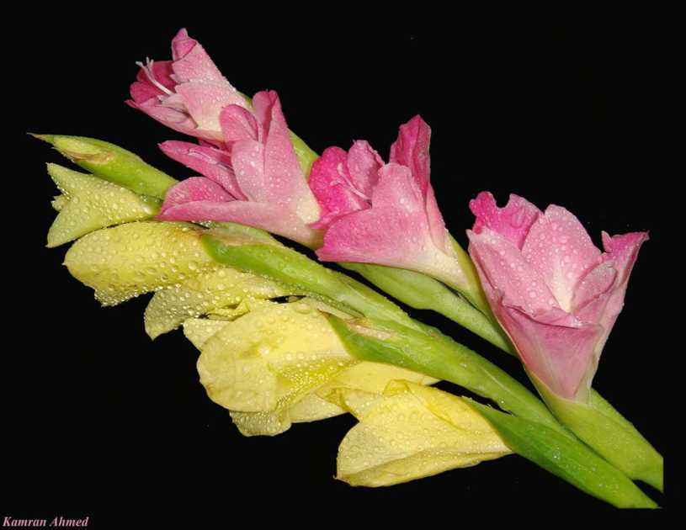
Квітка – видозмінений пагін
Квітки без квітконіжки - сидячі

Slide 8
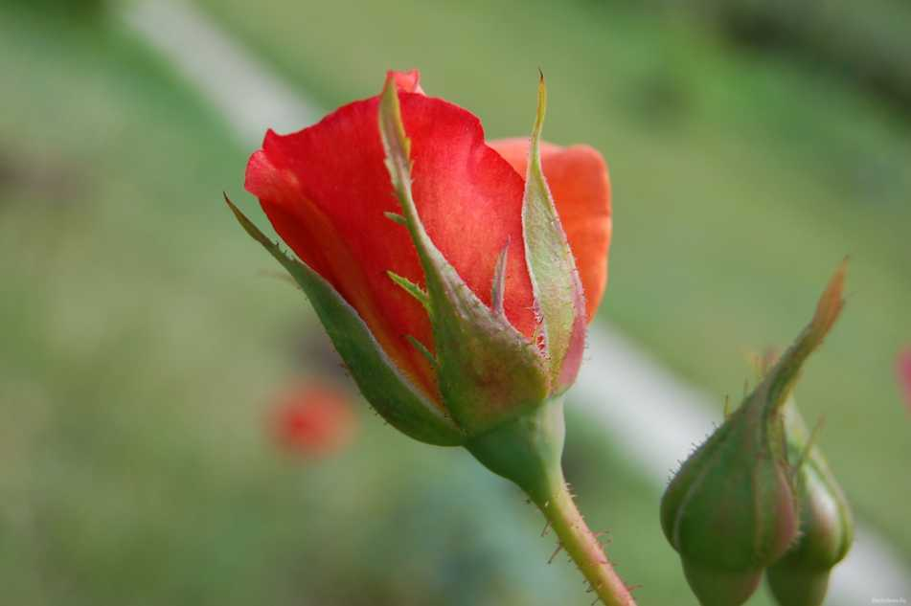
Квітка – видозмінений пагін
Квітколоже – видозмінена вкорочена верхівка пагона

Slide 9
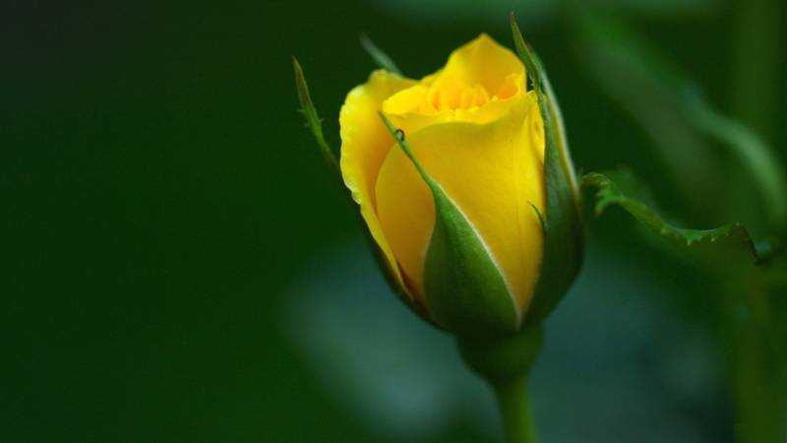
Квітка – видозмінений пагін
Чашолистки – стерильні захисні частини квітки, видозмінені листки

Slide 10
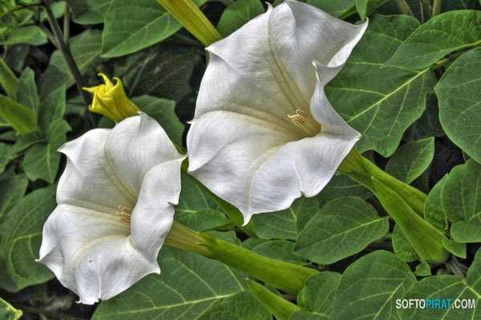
Квітка – видозмінений пагін
Чашолистки (однина – чашолисток) можуть зростатися

Slide 11
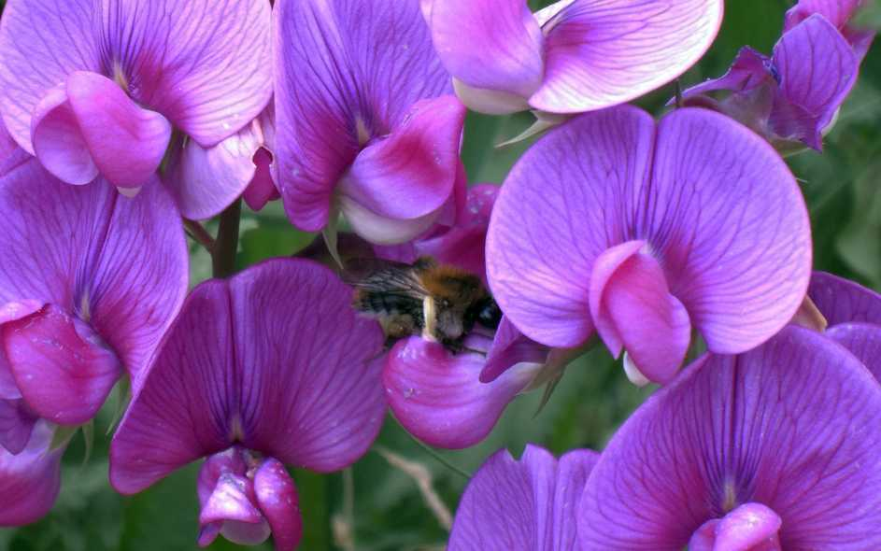
Квітка – видозмінений пагін
Пелюстки (віночок) – яскраві стерильні частини квітки
для приваблення комах

Slide 12
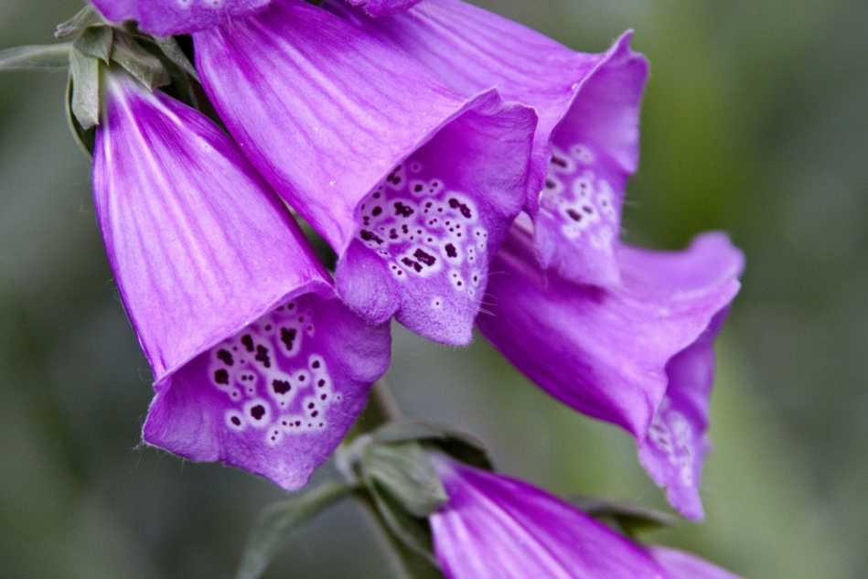
Квітка – видозмінений пагін
Пелюстки (однина – пелюстка) можуть зростатися

Slide 13
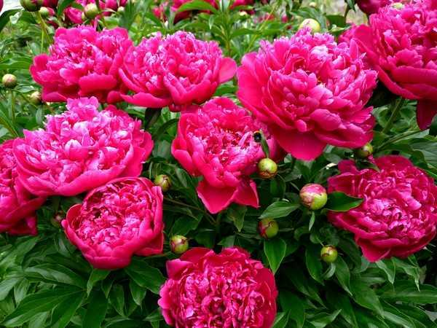
Пігмент антоціан забарвлює пелюстки
Півонія

Slide 14
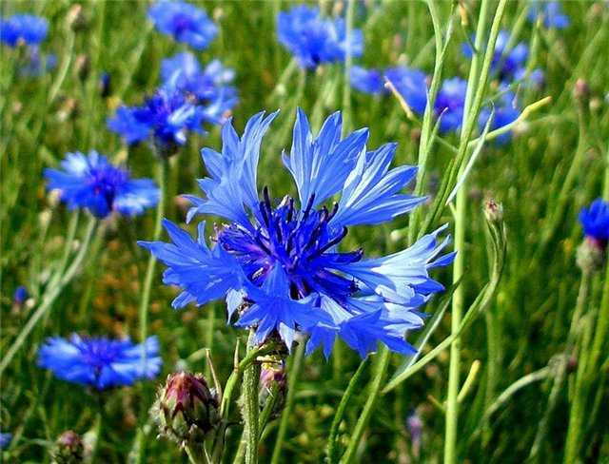
Пігмент антоціан забарвлює пелюстки
Волошка

Slide 15
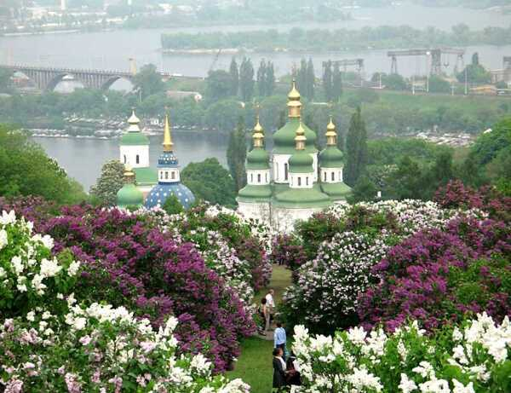
Пігмент антоціан забарвлює пелюстки
Бузок

Slide 16
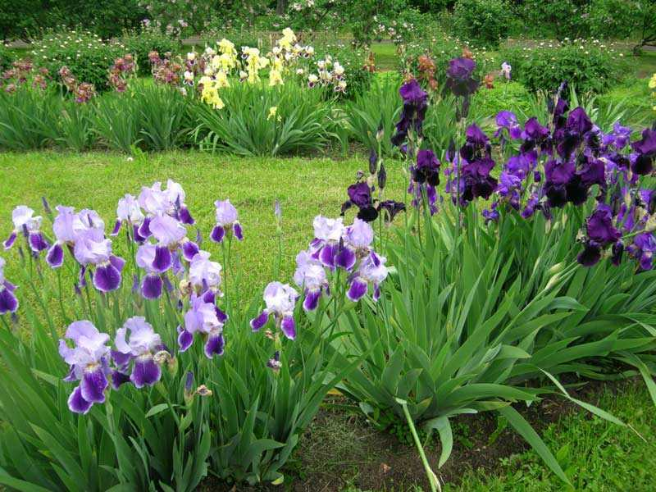
Пігмент антоціан забарвлює пелюстки
Півники

Slide 17
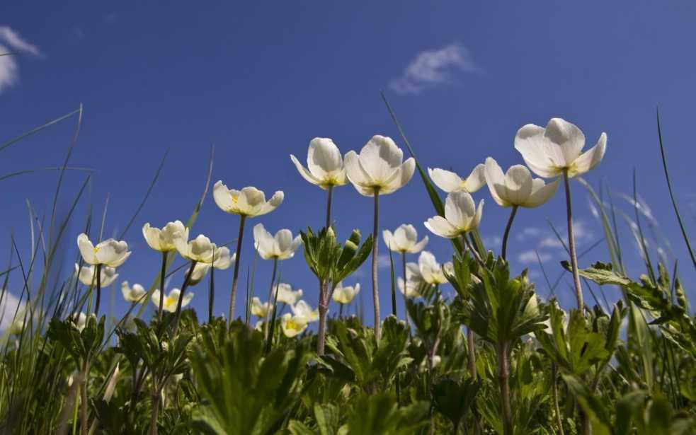
Білий колір – відсутність пігментів
Анемони

Slide 18
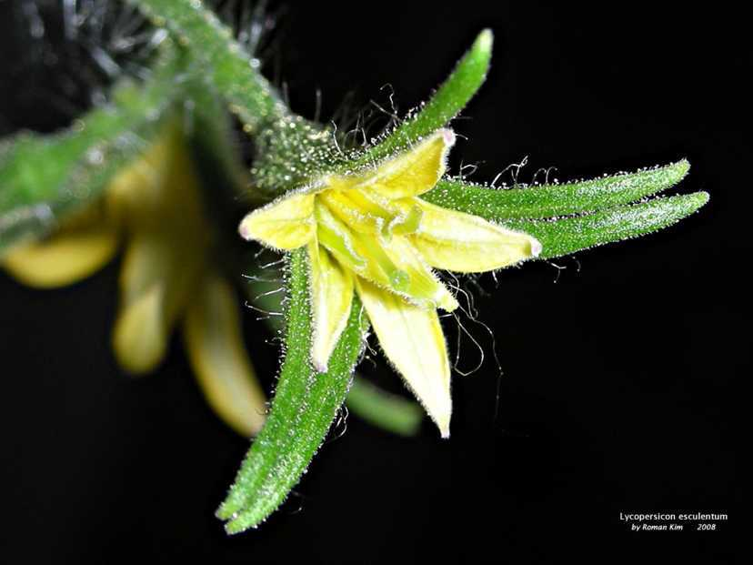
Оцвітина = чашолистки + пелюстки
Подвійна оцвітина

Slide 19
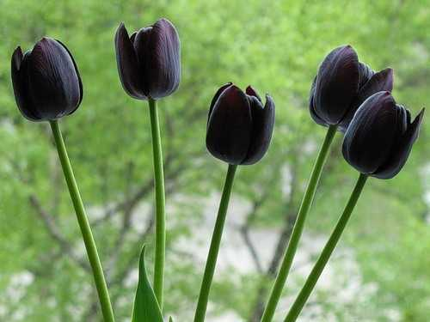
Оцвітина = чашолистки + пелюстки
Проста оцвітина (листочки)

Slide 20
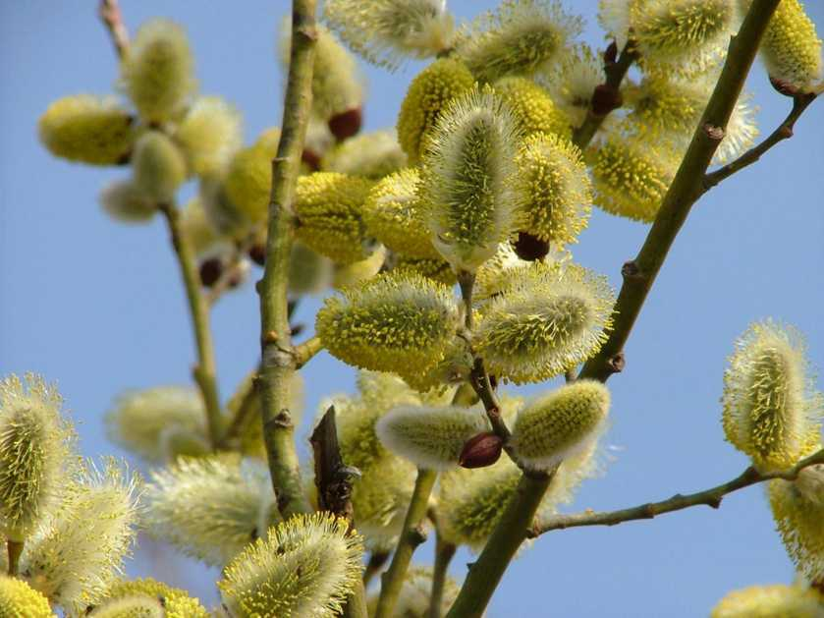
Оцвітина = чашолистки + пелюстки
Голі квітки (без оцвітини)

Slide 21
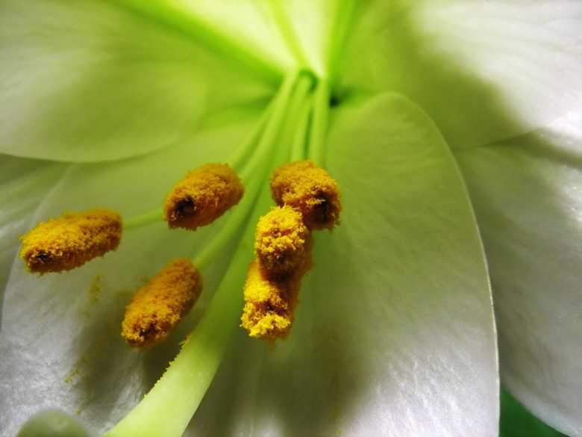
Квітка – видозмінений пагін
Тичинки – репродуктивні частини квітки
(на тичинковій нитці пиляк, а в ньому – пилкові зерна)

Slide 22
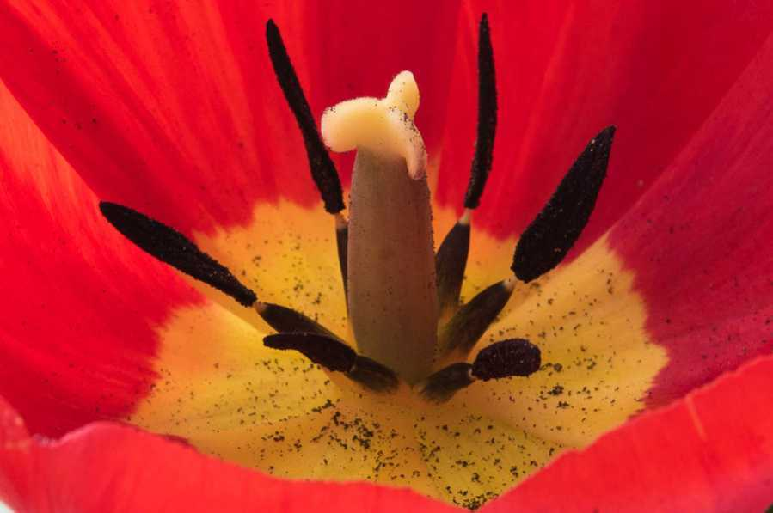
Квітка – видозмінений пагін
Маточка – репродуктивна частина квітки
(має приймочку, стовпчик і зав’язь із насінними зачатками)

Slide 23
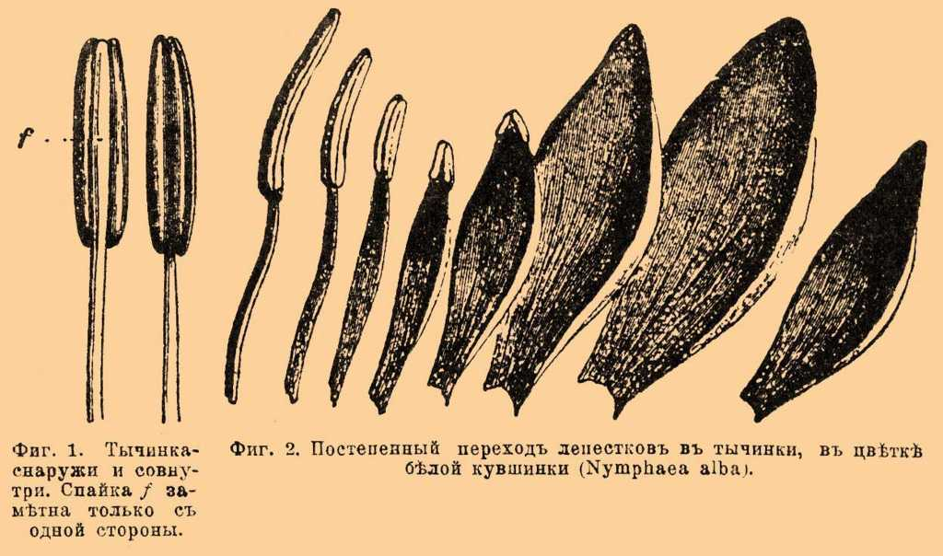
Квітка – видозмінений пагін
Вважається, що всі частини квітки походять від листків

Slide 24
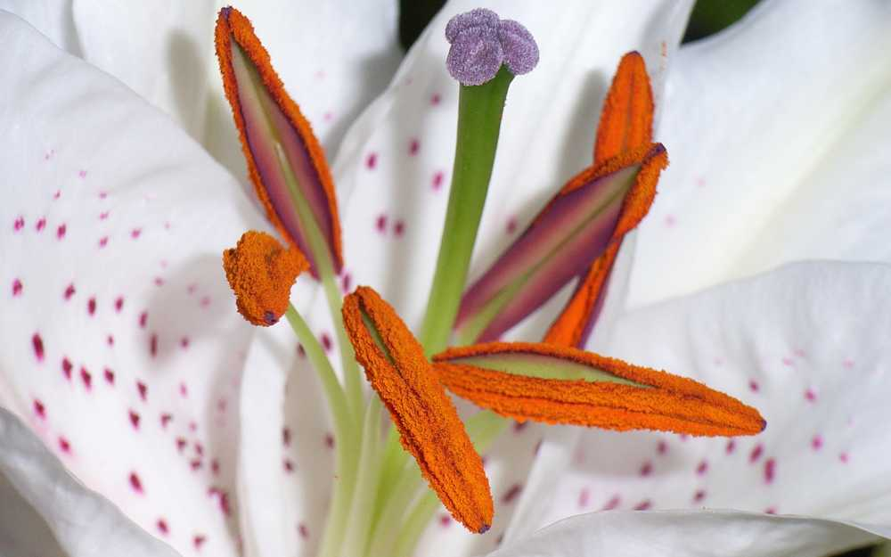
Різноманітність квіток
Двостатеві квітки мають тичинки і маточку

Slide 25
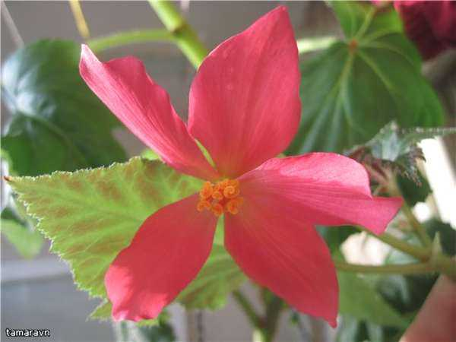
Різноманітність квіток
Одностатева маточкова квітка

Slide 26
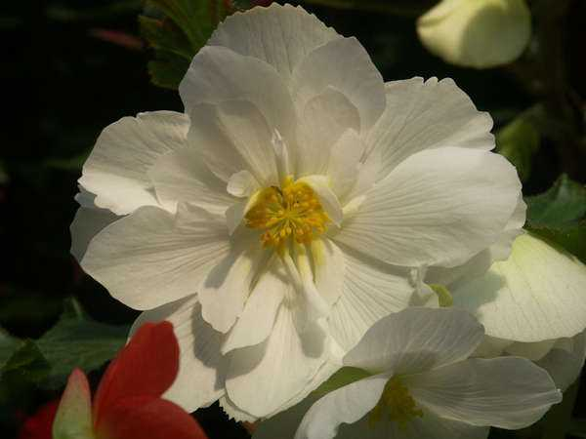
Різноманітність квіток
Одностатева тичинкова квітка

Slide 27
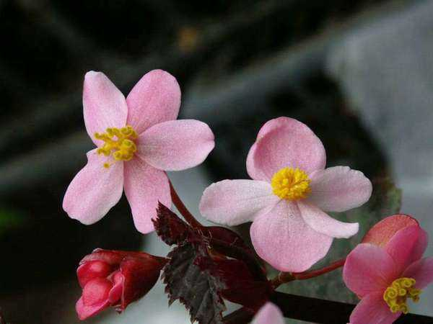
Різноманітність квіток
У центрі чоловіча квітка, з боків - жіночі

Slide 28
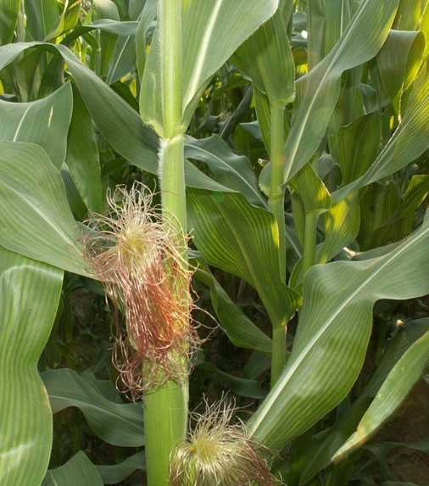
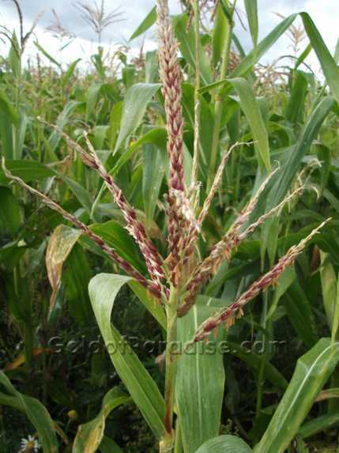
Однодомні рослини
Кукурудза

Slide 29
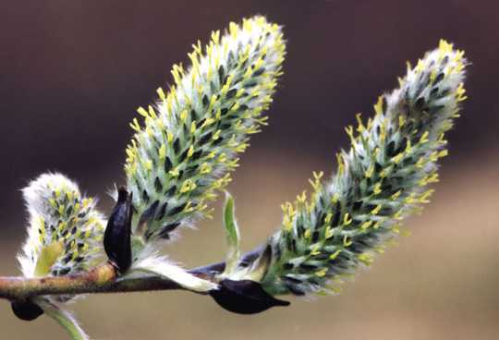
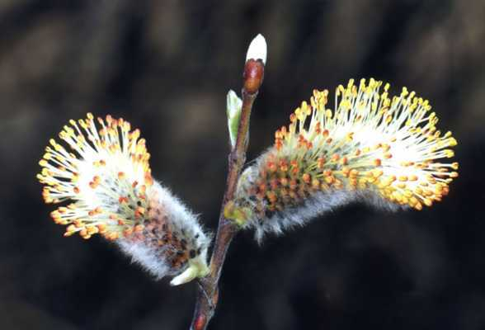
Дводомні рослини
Жіночі квітки
Чоловічі квітки
Верба

Slide 30
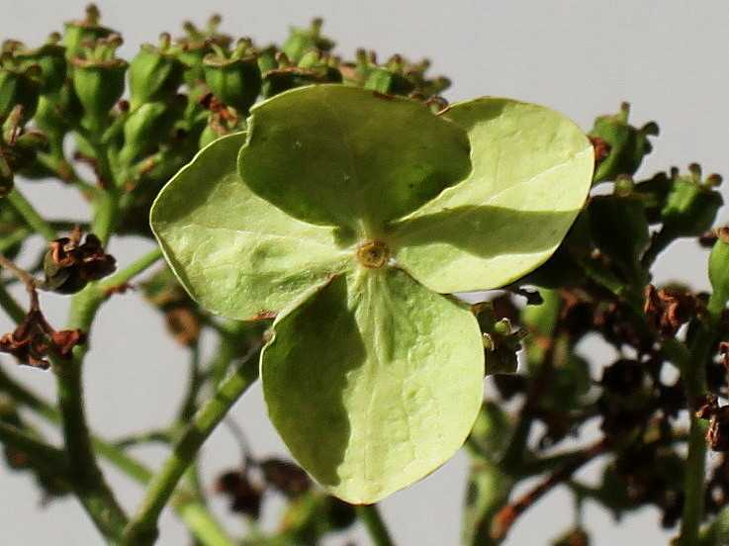
Різноманітність квіток
Нестатеві квітки не мають тичинок і маточок

Slide 31
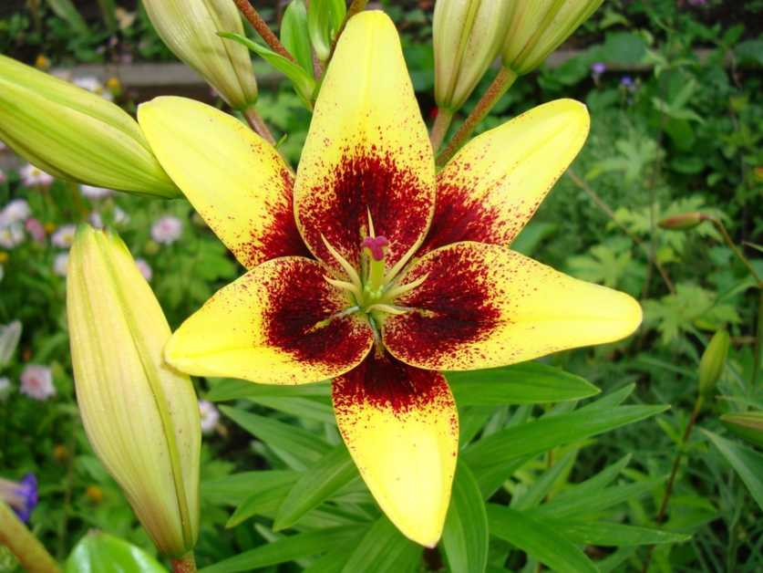
Різноманітність квіток
Правильна квітка має кілька площин симетрії

Slide 32
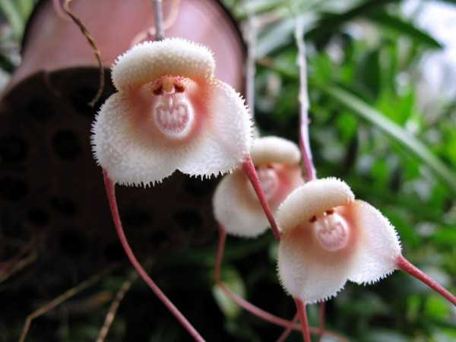
Різноманітність квіток
Орхідея Дракула
Неправильна квітка має одну площину симетрії

Slide 33
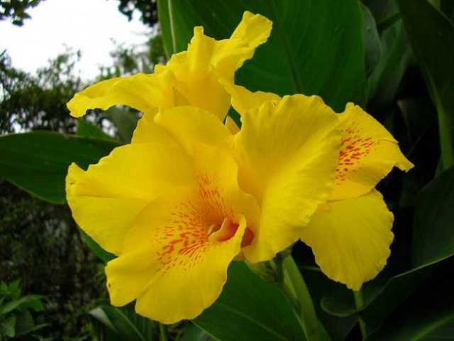
Різноманітність квіток
Асиметрична квітка не має площин симетрії

Slide 34
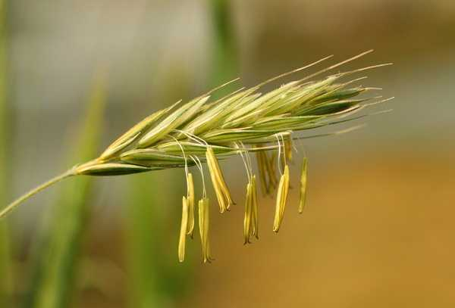
Різноманітність квіток
Вітрозапильні квітки можуть бути без пелюсток

Slide 35
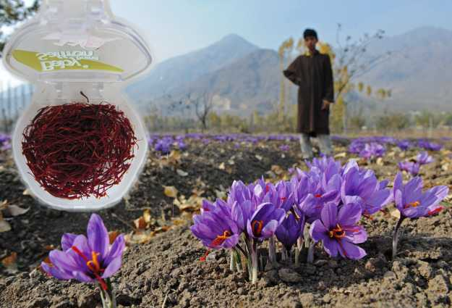
Значення квіток для людини
Вживають у їжу (шафран)

Slide 36
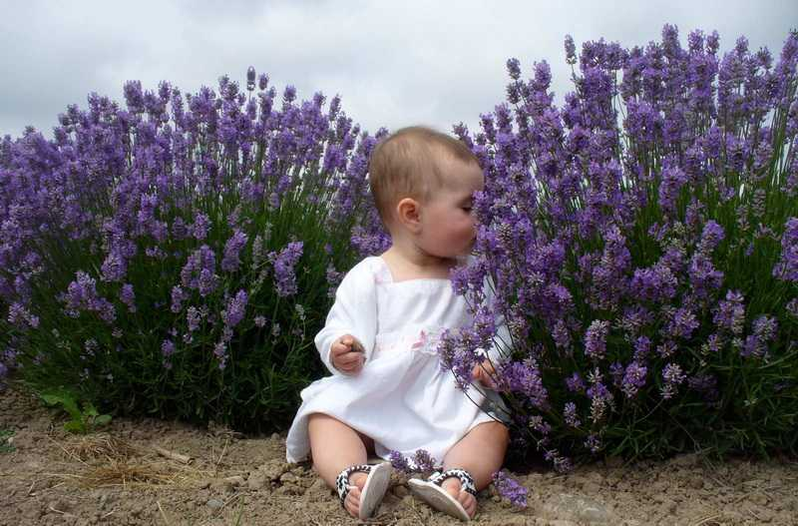
Значення квіток для людини
Ароматерапія (лаванда)

Slide 37
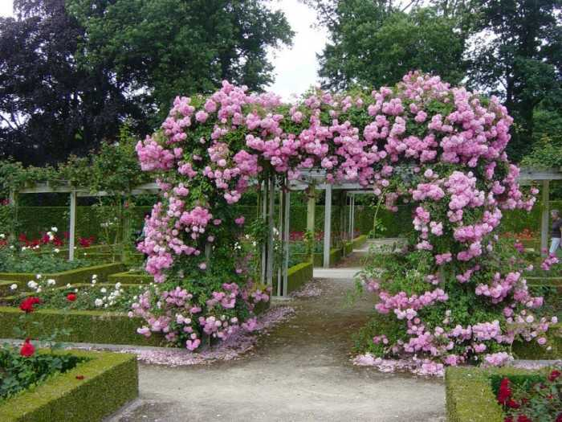
Значення квіток для людини
Прикраса (троянди)

Slide 38
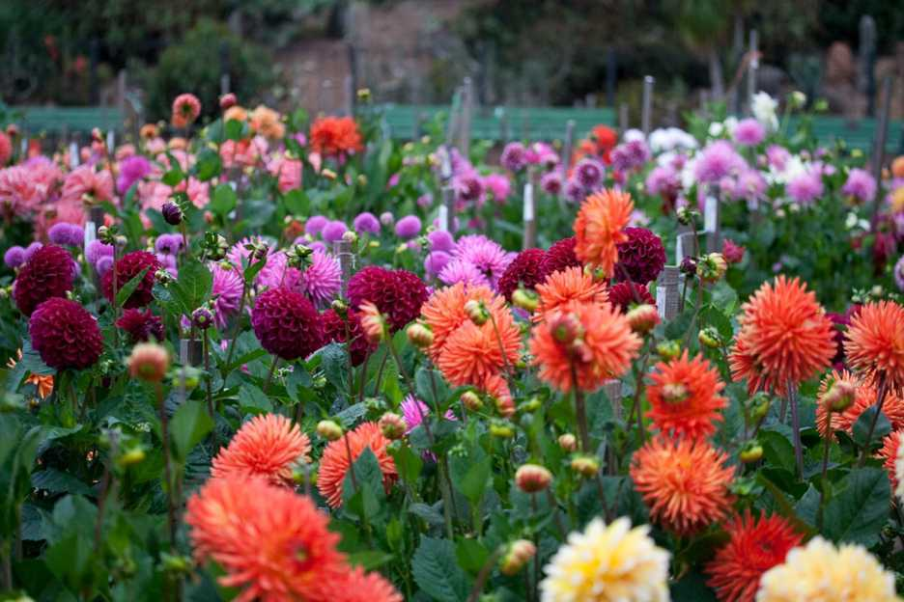
Значення квіток для людини
Прикраса (жоржини)

Slide 39
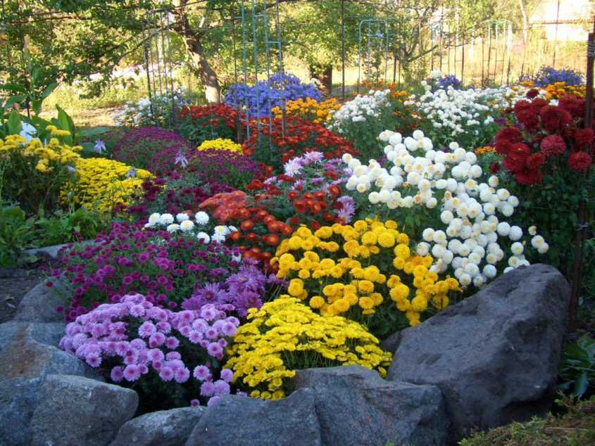
Значення квіток для людини
Прикраса (хризантеми)

Slide 40
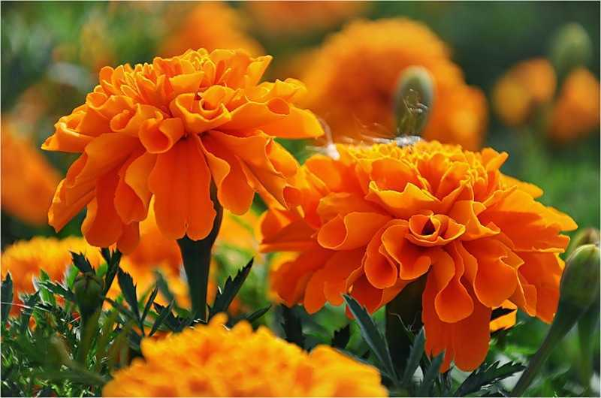
Значення квіток для людини
Прикраса (чорнобривці)

Slide 41
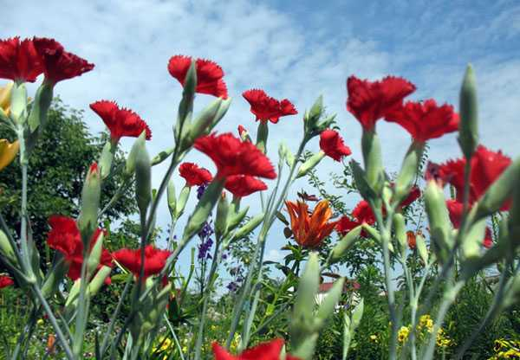
Значення квіток для людини
Прикраса (гвоздики)

Slide 42
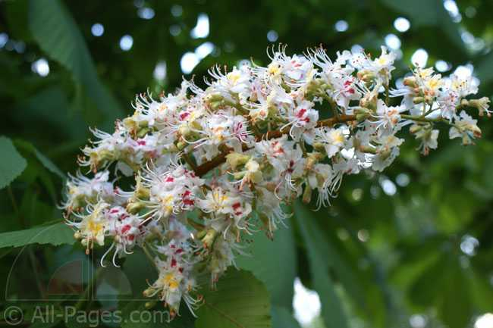
Значення квіток для людини
Лікарські (кінський каштан)

Slide 43
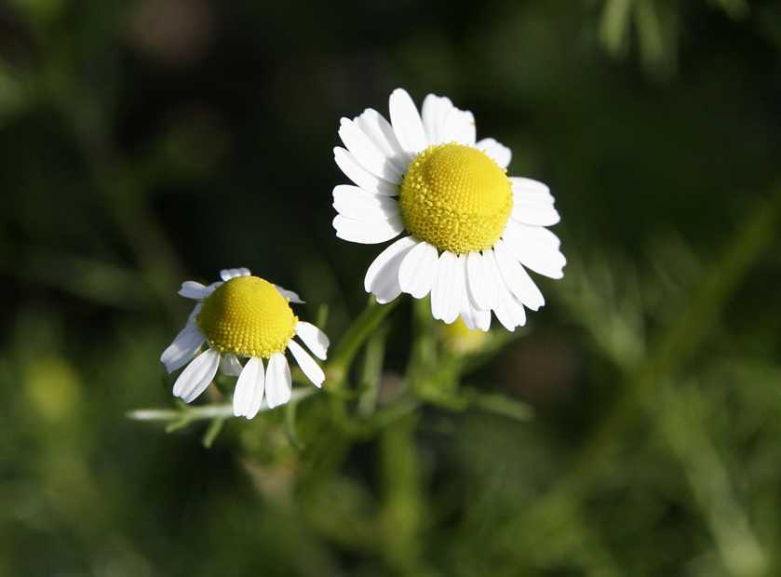
Значення квіток для людини
Лікарські (ромашка)

Slide 44
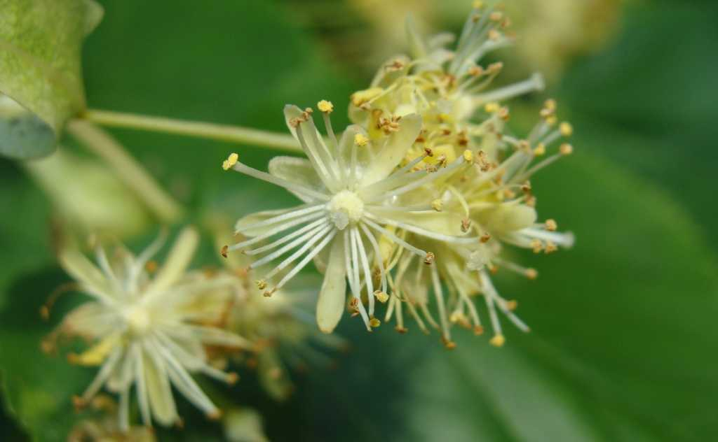
Значення квіток для людини
Лікарські (липа)

Slide 45
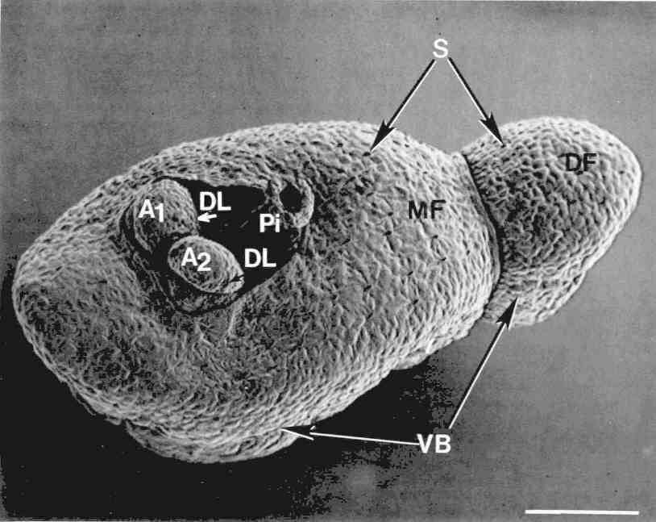
Вольфія – найменша рослина з найменшою квіткою
Продихи
Маточка (1)
Тичинки (2)
0,25 мм
Фото сканувального мікроскопа

Slide 46
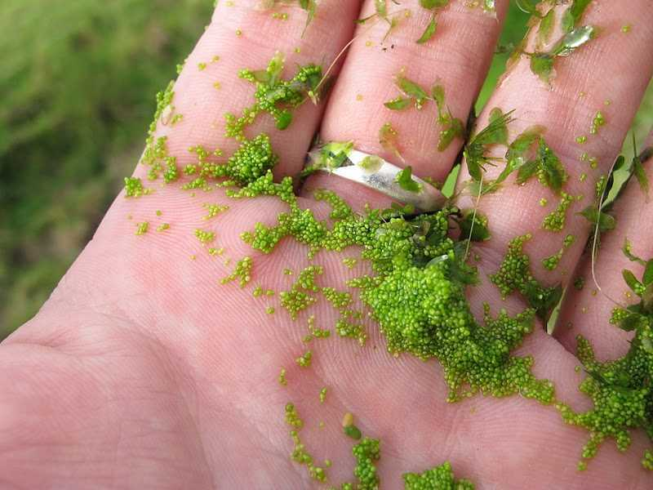
а
Вольфія

